Slide 1
흑백 이미지 복원을 위한 Stable Diffusion 및 GAN 기반
하이브리드 프레임워크
Stable Diffusion and GAN-Based Hybrid Framework for Gray-scale Image Recovery
건양대학교 의료인공지능학과 박혜인 이신화 최승효 엄다현 지정원
건양대학교 인공지능학과 김준화
2025년 1월 21일

Slide 2
Contents
01
주제 및 문제 정의
문제 정의 및 연구 목적
02
연구 방법
데이터 셋 및 전처리
모델 전체 구조
03
연구
Stable Diffusion 기반 이미지 복원
GAN 기반 이미지 색상화
04
실험 결과
프롬프트에 따른 이미지 복원 비교
프롬프트에 따른 색상화 성능 비교
05
결론 및 향후계획

Slide 3
01
주제 및 문제 정의
문제 정의 및 연구 목적

Slide 4
주제 및 문제 정의
문제 정의
과거의 흑백 사진이나 역사적 가치가 높은 오래된 사진의 변색 및 훼손 문제 발생
물리적 마모, 환경적 손상, 또는 인간의 훼손으로 인해 손실 이미지
연구 목적
흑백 이미지 및 손상된 이미지를 복원하는 기술 개발 목표
디지털 복원을 통해 문화재 및 원형 가치를 되살리고,
기존의 복원 방법에 비해 손상된 이미지를 효과적으로 복원하는 하이브리드 프레임워크 제안
4/17
4/20

Slide 5
02
연구 방법
데이터 셋 및 전처리
모델 구조

Slide 6
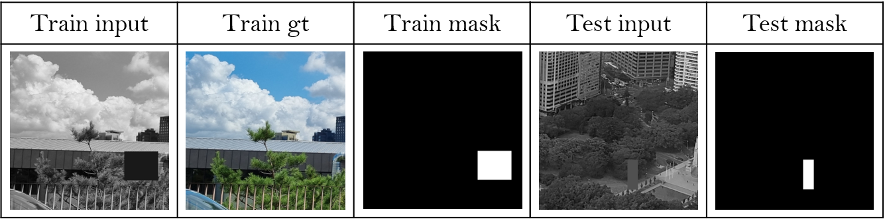
연구 방법
데이터셋
데이콘(Dacon)에서 진행된 대회인 “이미지 색상화 및 손실 부분 복원 AI 경진대회“에서 제공한 데이터셋 사용
학습 셋 29604장, 테스트 셋 100장에 대해 Mask를 추출
학습 셋을 8:2 비율로 학습 데이터셋과 검증 데이터셋으로 나누어 실험 진행
그림 1. Dataset
6/20

Slide 7
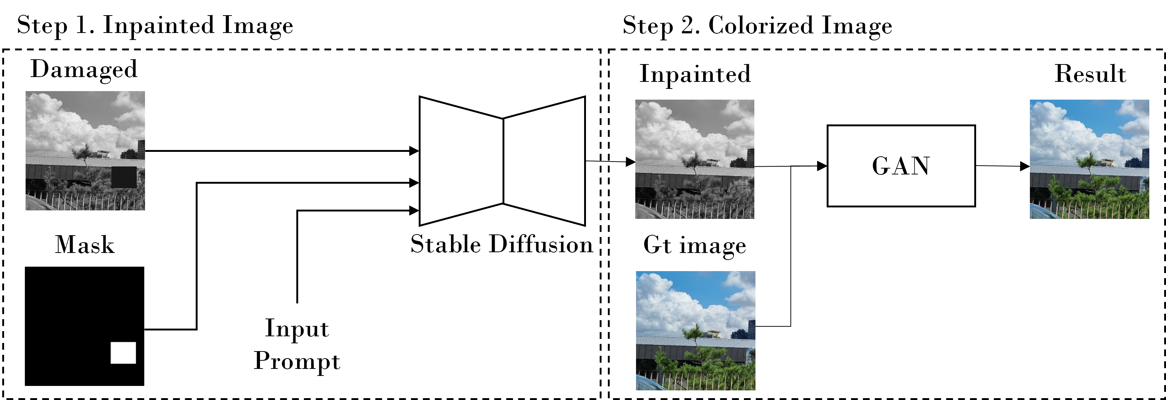
연구 방법
모델훈련
그림 2. 모델 Flow Chart
7/20

Slide 8
03
연구
Stable Diffusion 기반 이미지 복원
GAN 기반 이미지 색상화

Slide 9
연구
Stable Diffusion 기반 이미지 복원
Mask 영역 채우기를 위한 이미지 복원에 Stable Diffusion 활용
세가지 프롬프트 작성 후 실험 진행
Name | Prompt
Prompt 1 | "Fill vacant space"
Prompt 2 | "Please fill the vacant space by considering the pixels around the mask."
Prompt 3 | "Please fill the vacant space by considering the pixels around the mask. Please exclude any text or letters in vacant space."
표1. Stable Diffusion 명령어
9/20

Slide 10
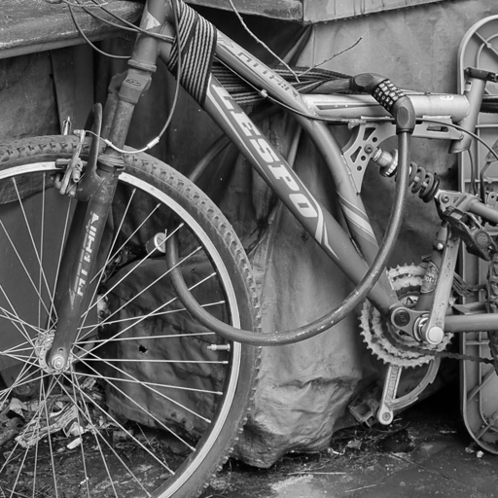
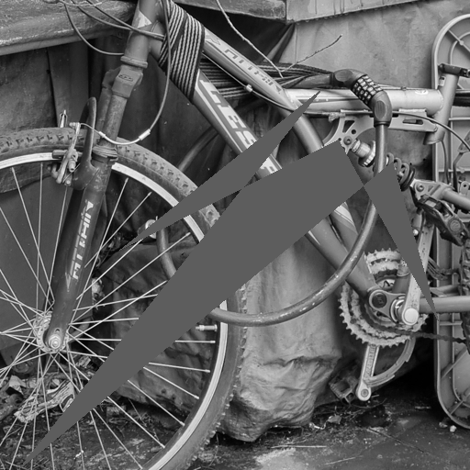
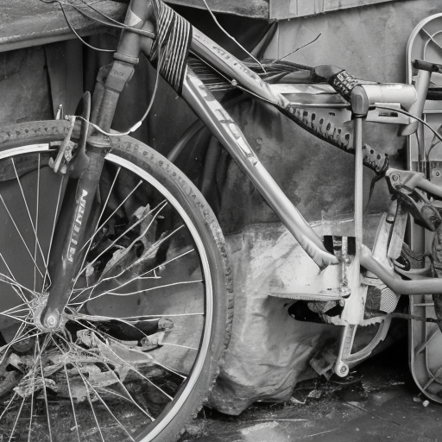
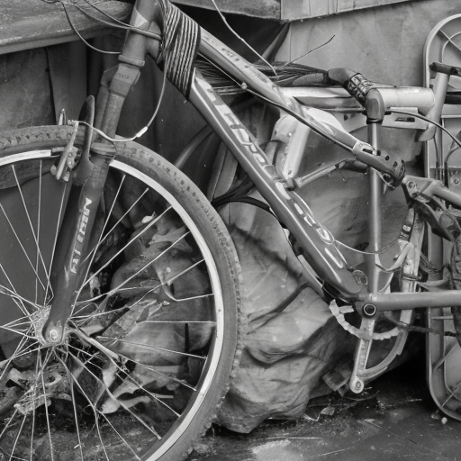
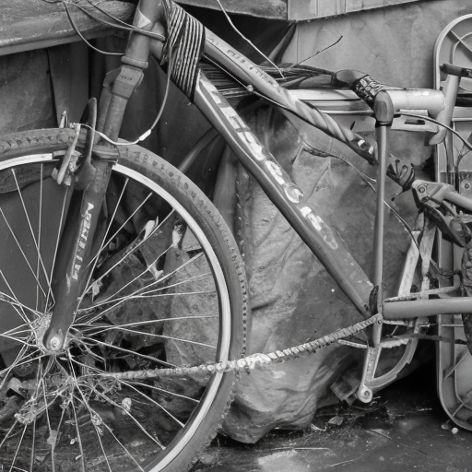
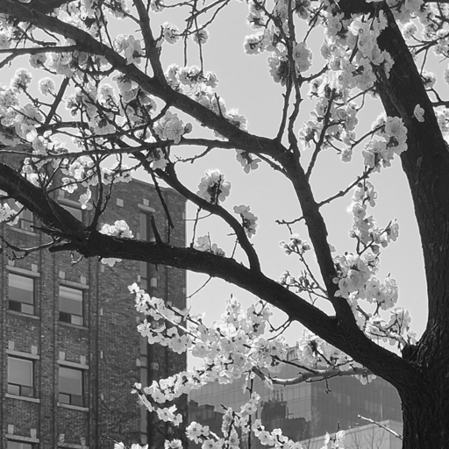
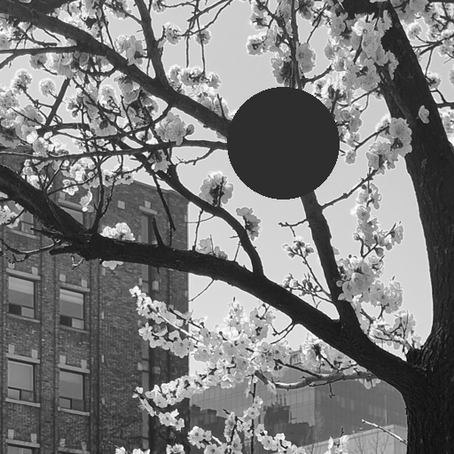
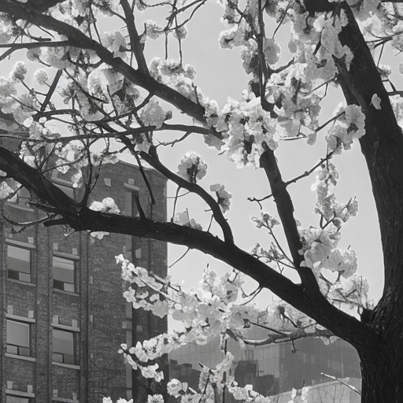
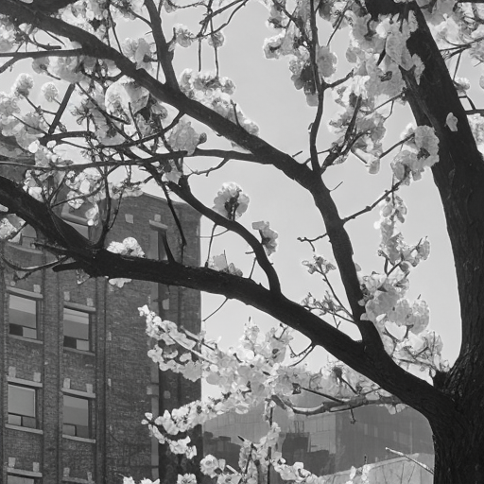
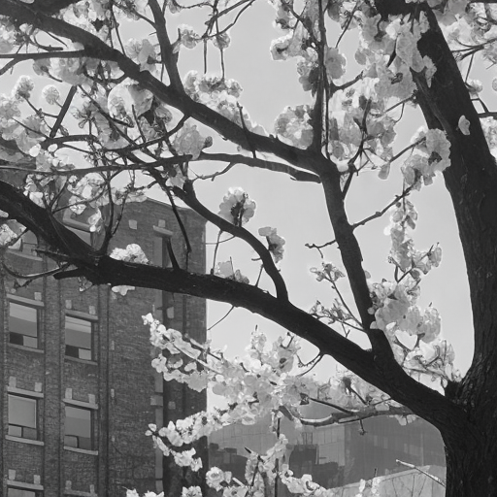
연구
Stable Diffusion 기반 이미지 복원
 | Gt | Input | Prompt 1 | Prompt 2 | Prompt 3
Train
Val
그림 3. Stable Diffusion 프롬프트 별 복원 결과
10/20

Slide 11
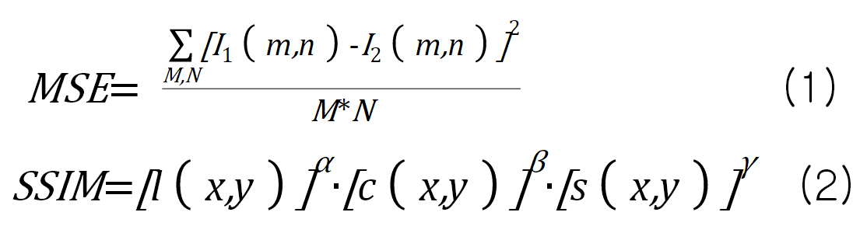
연구
Stable Diffusion 기반 이미지 복원 품질 평가
원본을 흑백으로 변환한 이미지와 결과물 간의 MSE(Mean Square Error)와 SSIM(Structural Similarity Index)을 각각 계산, 평균 내어 평가 진행
(1)
밝기(l), 대비(c), 구조(s)
11/20

Slide 12
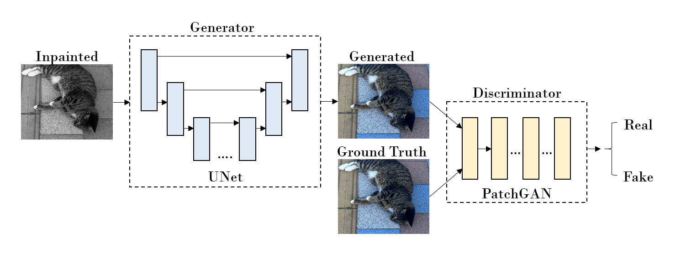
연구
GAN 기반 이미지 색상화
그림 4. GAN 기반 이미지 색상화 모델 구조
12/20

Slide 13
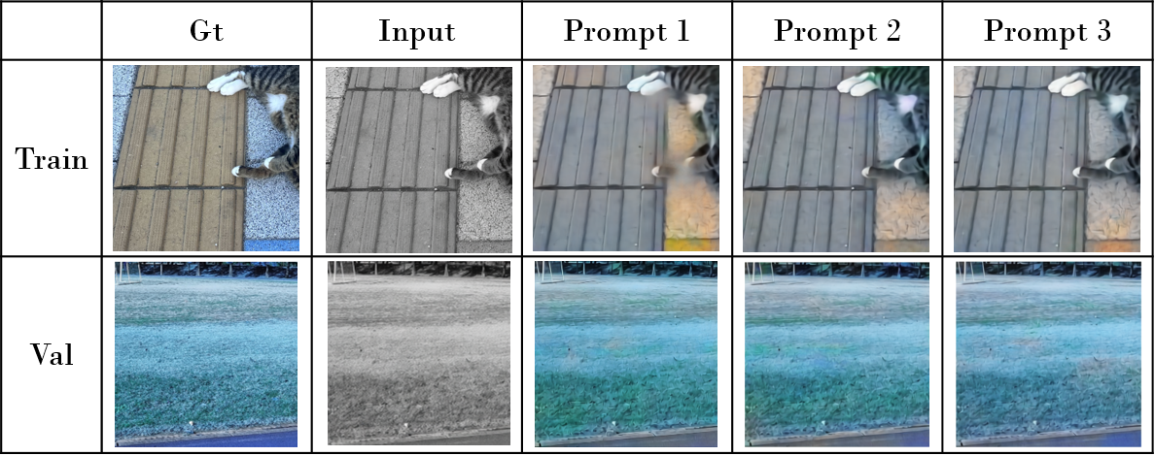
연구
GAN 기반 이미지 색상화
그림 5. GAN 색상화 결과 – Ⅰ
13/20

Slide 14
04
실험 결과
프롬프트에 따른 이미지 복원 비교
프롬프트에 따른 색상화 성능 비교

Slide 15
실험 결과
이미지 복원 성능 비교
세가지 프롬프트 사용하여 동일한 입력 이미지에 대한 복원 결과 비교
MSE 기준 : Prompt 3이 가장 우수
SSIM 기준 : 프롬프트 간 성능 차이가 크지 않음
Train Set
Name | MSE | SSIM
Prompt 1 | 61.0180 | 0.6440
Prompt 2 | 61.0889 | 0.6427
Prompt 3 | 60.6899 | 0.6429
Validation Set
Name | MSE | SSIM
Prompt 1 | 61.5680 | 0.6475
Prompt 2 | 61.5744 | 0.6466
Prompt 3 | 61.3046 | 0.6466
표2. 학습 및 검증 데이터 셋 복원 결과
15/20

Slide 16
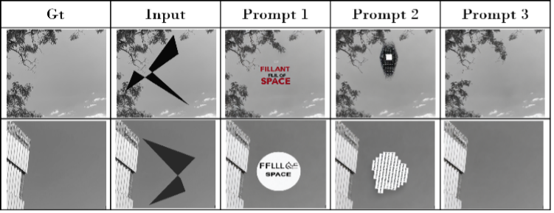
실험 결과
이미지 복원 성능 비교
그림 6. Stable Diffusion 프롬프트 별 복원 결과 - Ⅱ
16/20

Slide 17
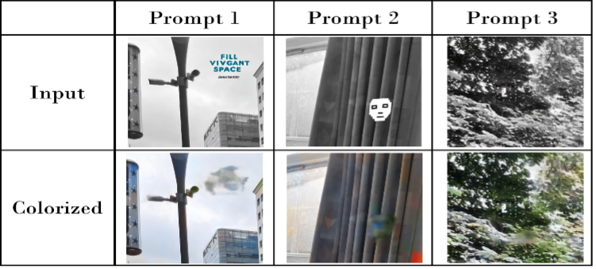
실험 결과
이미지 색상화 성능 비교
프롬프트 결과물 데이터 사용하여 학습 진행
GAN 최적화 함수 : Adam
Generator loss : MSE / Discriminator loss : BCE
Name | SSIM
Prompt 1 | 0.4844
Prompt 2 | 0.4952
Prompt 3 | 0.5185
표3. 테스트 셋 색상화 결과 DACON 점수
그림 7. GAN 색상화 결과 - Ⅱ
17/20

Slide 18
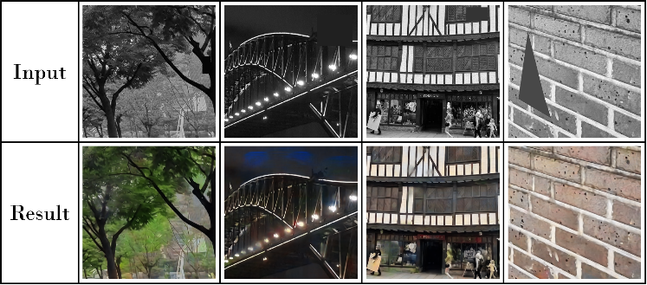
실험 결과
이미지 색상화 성능 비교
그림 8. 최종 복원 및 색상화 결과
18/20

Slide 19
05
결론 및 향후 계획

Slide 20
결론 및 향후계획
결론
향후 계획
Stable Diffusion을 이용한 마스크 기반 복원에서 프롬프트의 구체성과 제약조건이 복원 품질에 중요한 요소임을 시사
GAN을 활용한 색상화에서는 UNet Generator와 PatchGAN Discriminator의 조합을 통해 자연스러운 색상화를 구현,
복원과 색상화는 독립적인 과정이 아닌 상호
연관된 단계임을 확인
Stable Diffusion과 GAN의 조합에 더해, 최신 이미지 복원 및 색상화 기술을 비교 분석하여 복원 품질을 향상시킬 수 있는 방안을 모색
최적의 프롬프트 설정을 위한 추가적인 연구가 필요함을 확인하여, 프롬프트 엔지니어링을 통해 복원 품질을 개선할 수 있는 방법 탐구
20/20

